Slide 1

Муниципальное дошкольное образовательное автономное учреждение «Центр развития ребенка – детский сад №56 «Надежда» г. Орска»
КРАТКОСРОЧНЫЙ ПРОЕКТ
«КОСМОС»
Выполнила 1 категории: Платонова.Ю.К

Slide 2
Вид проекта: краткосрочный, информационно - познавательный.
Длительность проекта: 1 неделя
Возраст детей: 2младшая группа (дети 3-4года).
К сотрудничеству привлечены:
дети, родители, воспитатель.

Slide 3
Цель и задачи
Цель: развитие познавательных интересов детей по теме «Космос»
Задачи:
Расширить и углубить знания детей о космосе и Дне Космонавтики
Вовлечение родителей в образовательную деятельность
Развивать творческое воображение, фантазию детей

Slide 4
Этапы проекта
Определение цели
Составление плана-графика реализации проекта
Реализация
Подведение итогов

Slide 5
1 этап
Определение проблемы
Выбор цели
Определение задач проекта
2 этап
Составление плана деятельности
Работа с родителями
Подбор литературы и фотоматериалов о космосе
Рисуем вместе с детьми ко Дню космонавтики
Подбор материалов и оборудования для реализации проекта

Slide 6
3этап
Рассматривание вместе с детьми фотоматериала о космосе и космических кораблях, космонавтах
Беседа – рассуждение «Что я могу увидеть в космосе!».
Наблюдение с детьми за звездами: яркость, размер, Полярная звезда, созвездия.
Развивающая игра «Звездные картинки»
Презентация «Животные в космосе»
Подвижные игры «Ракета», «Космонавты»
Познавательная беседа «Первый космонавт»

Slide 7
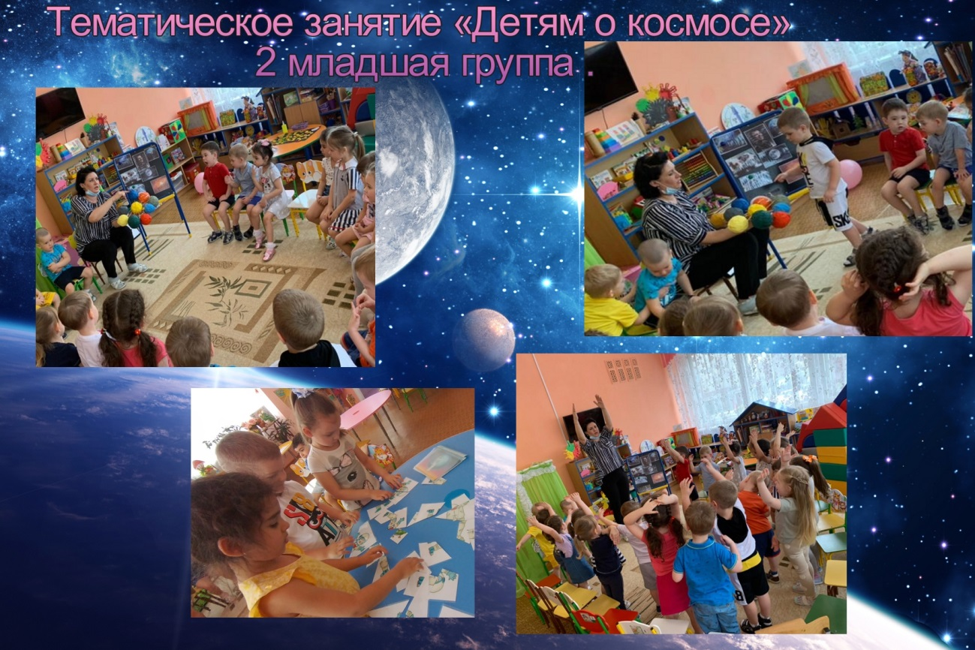

Slide 8
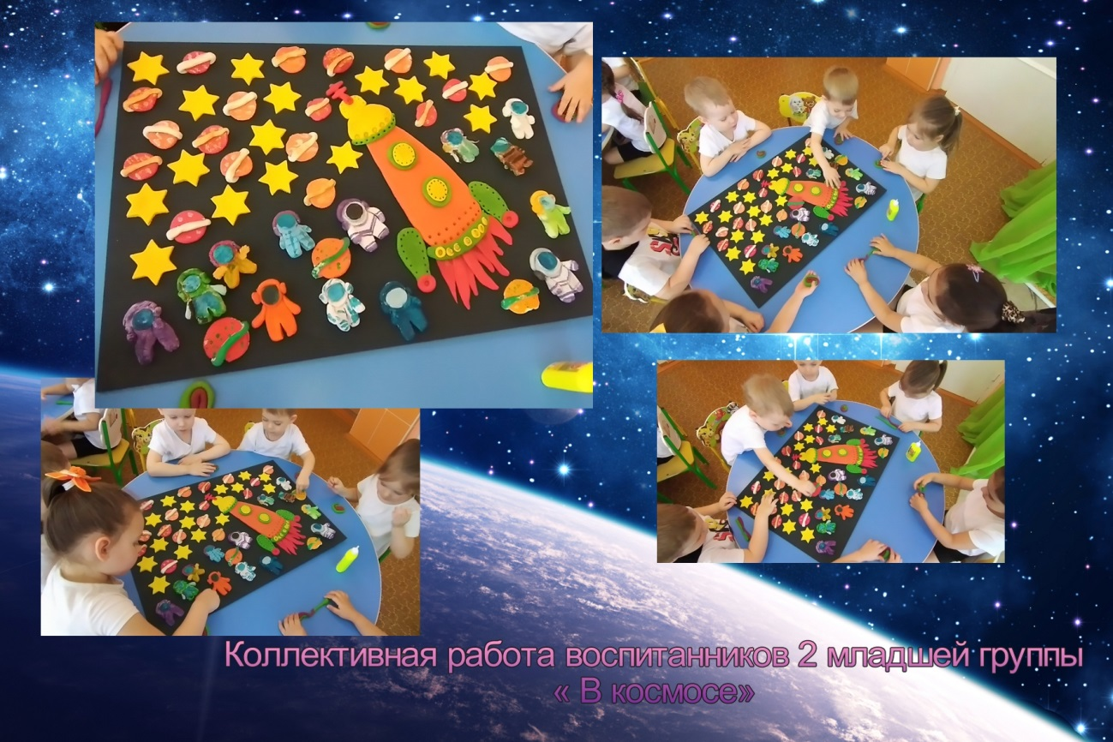

Slide 9
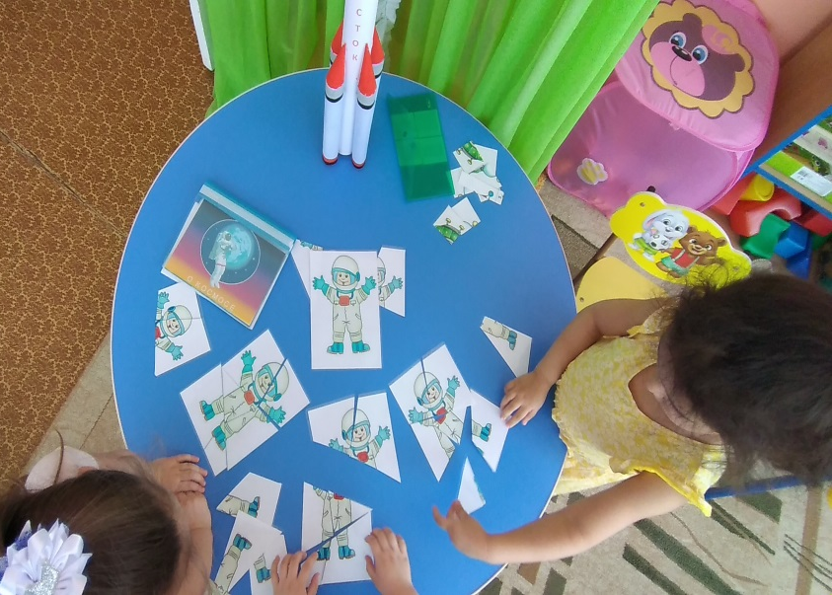
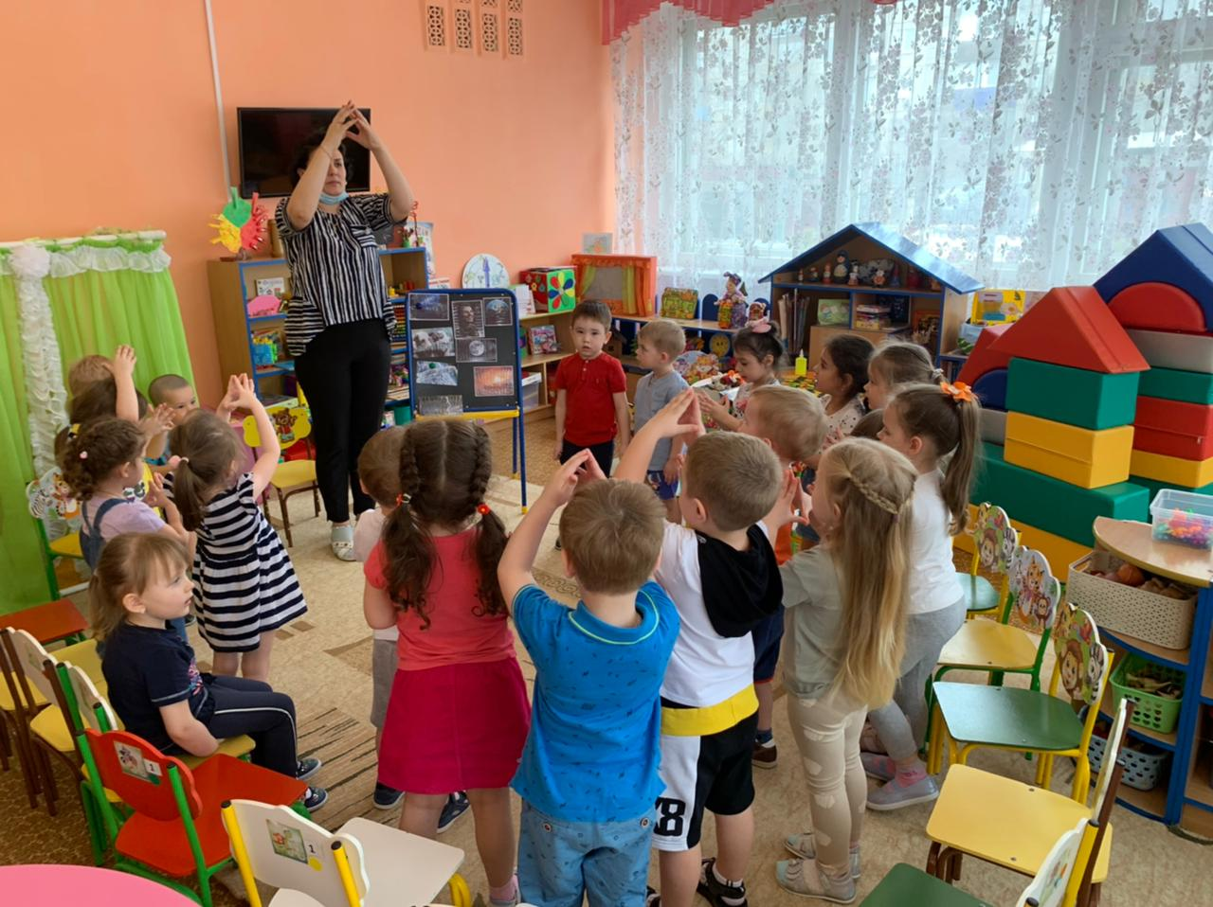
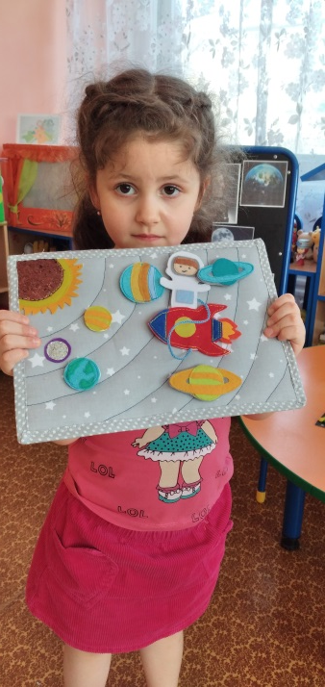
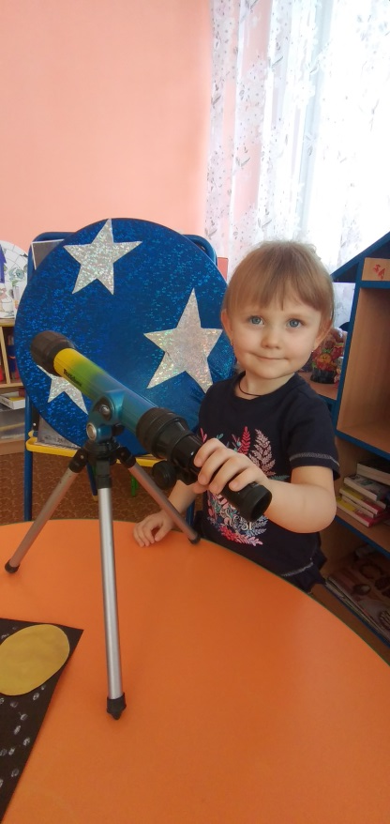
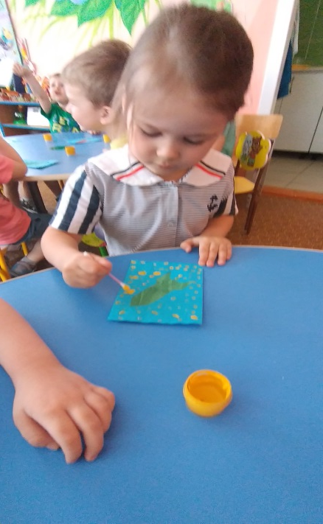
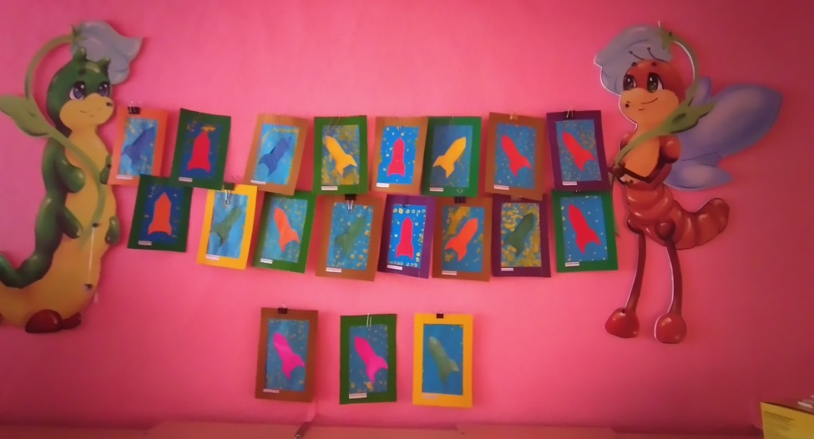
Рисуем, играем, познаём.

Slide 10
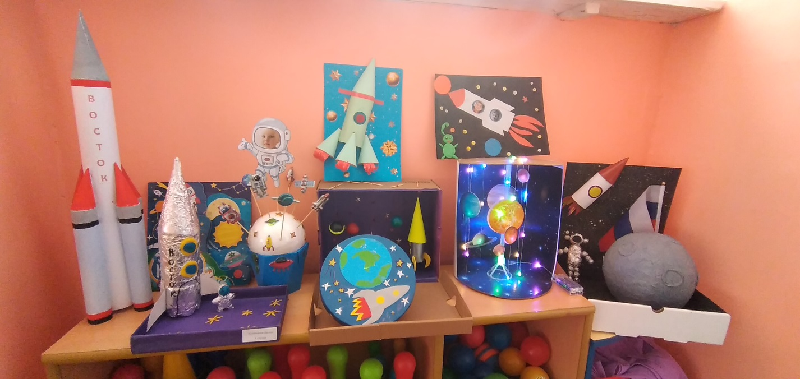
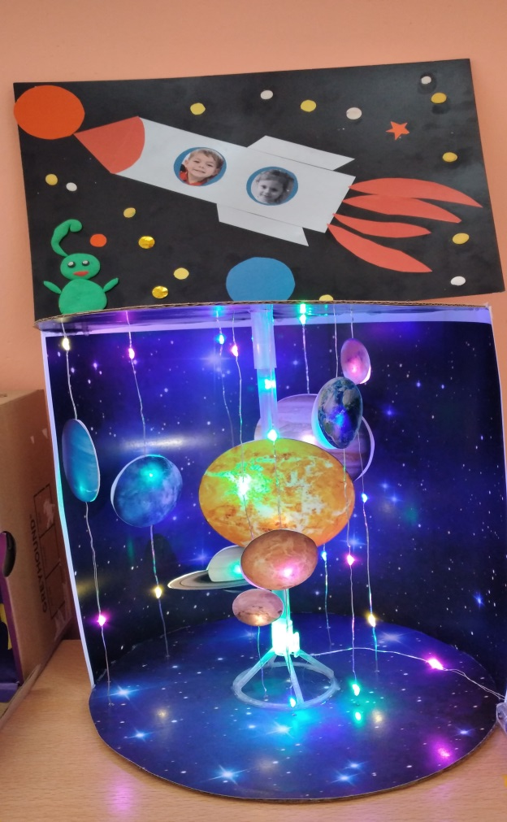
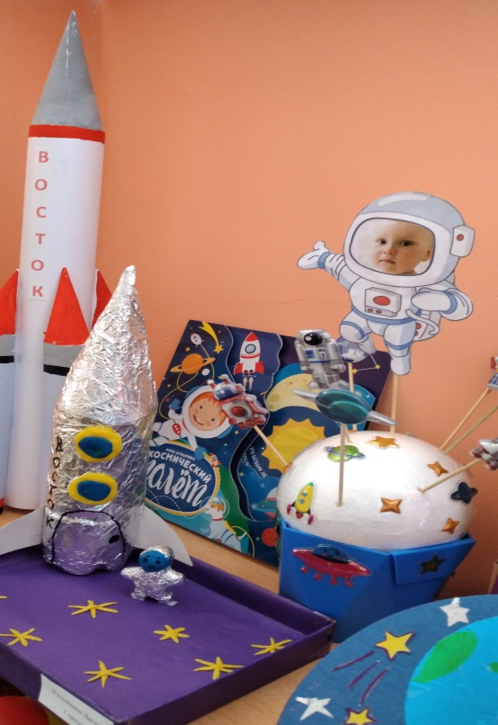
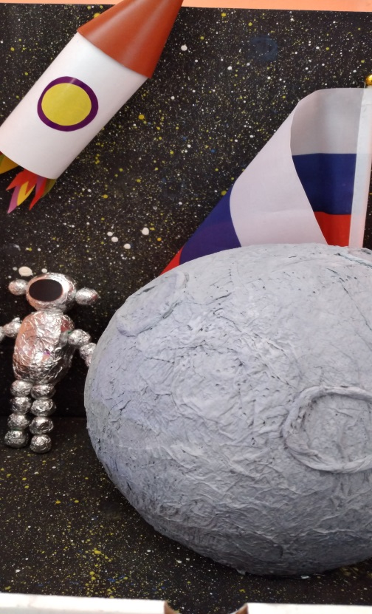
Работа с родителями .

Slide 11
Результат:
Участие в проекте с удовольствием приняли родители, в праздновании российского праздника - День космонавтики и юбилейной даты!
Заинтересованность детей темой о космосе, проявление их познавательной активности: вместе с родителями находят информацию по теме, рассказывают и делятся своими знаниями с другими детьми в детском саду.
Обыгрывание в детском саду дидактической и сюжетно – ролевой игры «Мы изучаем космос»
Инициативное конструирование детьми из строительного материала, конструктора, бумаги ракет по своему представлению, проявление творчества и детальности в работе.
Организация в детском саду выставки изобразительных работ ко Дню космонавтики: «Полёт Юрия Гагарина в космос!»

